Slide 1
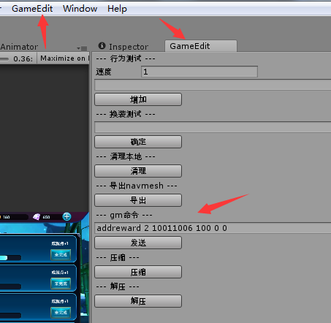
添加物品
第一步：
Unity菜单中打开GameEdit窗口
第二步：
在窗口中的gm命令内输入命令后点发送
addreward [空格]1 [空格]1 [空格] 100 [空格] 0
命令 类型 物品ID 数量 属性
1
2
3
4
5
1
添加物品固定命令
物品类型 物品ID：
1资源 1金币、2钻石、4雪花等
2道具 1001XXXX角色碎片、2001XXXX技能道具、50010001喇叭、50010002改名卡等
3角色 角色ID
4头像 101XXXX头像
5宝箱 1橡木宝箱、2秘银宝箱、3紫金宝箱、4传奇宝箱
6头像框 1~3，101~105头像框ID
7皮肤 1XXX雪球皮肤、2XXX蓄力特效
物品数量
物品属性（固定填0）
2
3
4
5

Slide 2
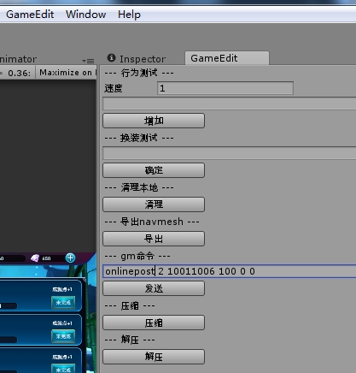
添加邮件
第一步：
Unity菜单中打开GameEdit窗口
第二步：
在窗口中的gm命令内输入命令后点发送
onlinepost [空格]1 [空格]1 [空格] 100 [空格] 0
命令 类型 物品ID 数量 属性
1
2
3
4
5
1
添加邮件固定命令
物品类型 物品ID：
1资源 1金币、2钻石、4雪花等
2道具 1001XXXX角色碎片、2001XXXX技能道具、50010001喇叭、50010002改名卡等
4头像 101XXXX头像
5宝箱 1橡木宝箱、2秘银宝箱、3紫金宝箱、4传奇宝箱
6头像框 1~3，101~105头像框ID
7皮肤 1XXX雪球皮肤、2XXX蓄力特效
物品数量
物品属性（固定填0）
2
3
4
5

Slide 3
物品ID规则
1001XXXX 代表角色碎片
2001XXXX 代表技能道具
3001XXXX 代表礼包
5001XXXX 代表账号道具
X 代表角色品质 1普通 2稀有 3史诗
XXX 角色序号，001开始递增

Slide 4
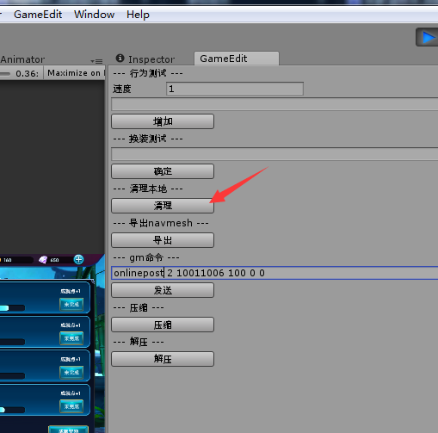
清理本地账号点击清理

